Slide 1
უცნაურ პერსონაჟთა ტიპები და ფსიქო-სოციალური პრობლემა ლიტერატურული კომპარატივისტიკის კონტექსტში
მარინე სიორიძე

Slide 2
მხატვრული პერსონაჟის შექმნის პროცესი გარდა იმისა, რომ ემორჩილება შემოქმედებითი ფანტაზიის კანონებს, არის მწერლის იდეოლოგიის, მრწამსის, შეხედულების მატარებელი. მხატვრული ნაწარმოები, ამ ნაწარმოების პერსონაჟების ხასიათები იქმნება გარკვეული მიზნით ავტორის მიერ, რომელიც ამჟღავნებს გარკვეულ სუბიექტურ დამოკიდებულებას, სიმპატიასა და ანტიპატიას ამ პერსონაჟებისადმი. მწერალი ღრმად იხედება სოციალურ მოვლენებში, მათი შინაგანი წინააღმდეგობის არსში და ასახავს საზოგადოებრივი ძალების ტიპიურ ხასიათებს საკუთარი პიროვნების პრიზმაში გავლით. რადგანაც ყველა მხატვრული ნაწარმოები წარმოადგენს სუბიექტურისა და ობიექტურის ერთიანობას, ამიტომ ნაწარმოებს ყოველთვის ატყვია ეპოქის გავლენა და მწერლის ინდივიდუალობა. ეს არსი ჩაქსოვილია პერსონაჟებში.
ხელოვნებაში ხასიათის ტიპის დასადგენად გადამწყვეტი მნიშვნელობა აქვს არა საერთო, ზოგად, განმეორებად ნიშნებს, არამედ ტიპიურს, რომელშიც მჟღავნდება ადამიანის შინაგანი ბუნება. ლიტერატურაში და ხელოვნებაში ერთი ნიშანდობლივი სულიერი ნიშნის წინ წამოწევით დახატულია მთლიანად ადამიანის ხასიათი, მისი საკუთარ თავთან და მთელ სამყაროსთან დამოკიდებულების ყველა მხარე.

Slide 3
ლიტერატურაში მხატვრული პერსონაჟის შექმნა, სინამდვილის მხატვრული ასახვა განპირობებულია ამ სინამდვილისადმი ლიტერატურული ნაწარმოების ავტორის დამოკიდებულებით. ავტორის პიროვნება ყოველთვის აღბეჭდილია ნაწარმოებში. ამიტომ, რაც უფრო ღრმა განცდების პრიზმაში ატარებს მწერალი ასახულ სინამდვილეს, მით უფრო ფასეული და მიმზიდველია მისი ნამუშევარი. მხატვრული შემოქმედების ერთ-ერთ უმნიშვნელოვანეს ნიშანს, მისი სრულყოფის მაჩვენებელს, ხასიათის ტიპების მთელი სისრულით წარმოჩენა, მათი ურთიერთმიმართების მაღალ მხატვრული ფორმით ასახვა წარმოადგენს.
ჩვენ კვლევის მიზანია „უცნაური ადამიანის“ განსხვავებული, არაორდინალური ტიპის სახეში გავაერთიანოთ და ხაზი გავუსვათ ბევრ ფსიქო-სოციალურ პრობლემას. კერძოდ, ფოლკნერის, დოსტოევსკის და ამირეჯიბის რომანების მიხედვით. ფსიქოლოგიურ მეცნიერებაში არსებული დარგი – ქარაქტეროლოგია, რომლის მიზანია ხასიათის არსის შესწავლა, ხასიათის მეცნიერული ტიპოლოგია, რამდენადმე საშუალებას მოგვცემს, რომ გავშიფროთ ფოლკნერის, დოტოევსკის და ამირეჯიბის უცნაურ პერსონაჟთა ხასიათის ტიპები და მათი შექმნის მიზანი.

Slide 4
მოდერნიზმი, რომელიც თანამედროვეობაში ხელოვნების ერთ-ერთ ყველაზე ცნობილი მიმდინარეობაა, თავის განსაკუთრებულ მახასიათებლებს უფრო მეტად ლიტერატურაში ავლენს. მოდერნისტი მწერლების ინტერესის საგანს წარმოადგენს არა სხვებზე უფრო ამაღლებული ადამიანი თავისი იდეალური ბუნებით, არამედ ჩვეულებრივი ადამიანები, რომლებიც ზოგჯერ სუსტი, მელანქოლიური ბუნების, ასოციალური ხასიათისაც არიან. მოდერნიზმი წინა პლაზე წევს ადამიანის ცოდვებსა და უარყოფით ასპექტებს. ამ მიმდინარეობას აინტერესებს ადამიანი ისეთი, როგორიც იგი სინამდვილეშია, არა გაიდეალებული, არამედ სხვადასხვა ნაკლით სავსე. მოდერნიზმის მიმდინარეობის თვალით დანახული ადამიანი სწორედ ამით არის გამორჩეული და საინტერესო.
ცნობიერების ნაკადის” ლიტერატურა ადამიანის შინაგანი ბუნების, მისი ფსიქიკის, სულიერი სამყაროს ღრმად წვდომის ამოცანას ისახავს და ამისათვის ახლებურ მხატვრულ ხერხებს იყენებს, ისეთს, როგორიცაა უჩვეულო სინტაქსური ფორმები, არანორმალური ან აგონიაში მყოფი ადამიანის პარალიზებული მეტყველება, დროისა და სამყაროს სუბიექტური აღქმის გრამატიკული ფორმებით გამოხატვა და ა.შ.

Slide 5
ტერმინი «ცნობიერების ნაკადი» ფსიქოლოგიიდანაა აღებული და ამ ტერმინმა სათავე დაიდო ცნობილი ამერიკელი ფსიქოლოგის უილიამ ჯეიმსის წიგნიდან «ფსიქოლოგიის საფუძვლები», მაგრამ მისი, როგორც ლიტერატურული მოვლენის, გასაგებად საკმარისი არ არის მხოლოდ ფსიქოლოგიის დარგის მოშველიება. ლიტერატურაში «ცნობიერების ნაკადი» მკითხველს გზას უჩვენებს ნაწარმოების გმირის გონებისა და ცნობიერებისაკენ. იგი ცვლის ჩვეულებრივ, ობიექტურ თხრობას და პერსონაჟის აზრების თანდათანობითი გამომზეურების წყალობით საშუალებას გვაძლევს გავეცნოთ მის მოქმედებებსა და განცდებს. ინგლისური ლიტერატურის ცნობილი მკვლევარი და მთარგმნელი ნიკო ყიასაშვილი ხაზს უსვამს «ცნობიერების ნაკადისა» და «შინაგანი მონოლოგის» სხვადასხვაობას და აღნიშნავს, რომ «შინაგანი მონოლოგი წარმოადგენს კონკრეტულ მხატვრულ ხერხს, რომელიც მხოლოდ ერთი საშუალებათაგანია, თუ შეიძლება ასე ითქვას, «ცნობიერების ნაკადის ეფექტის მისაღწევად» (ყიასაშვილი 1984 :160).

Slide 6
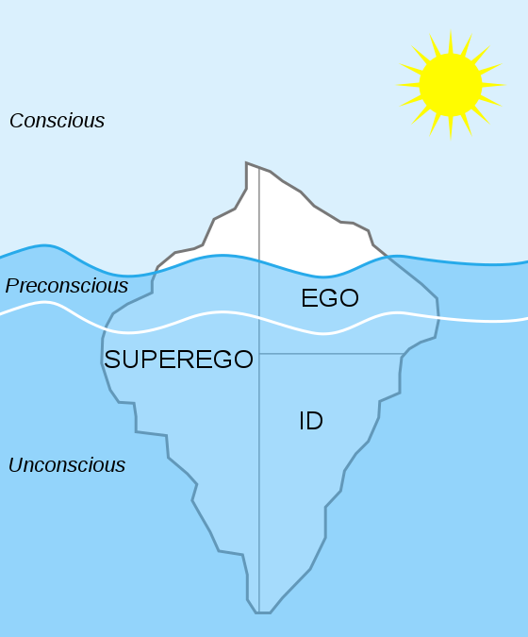
ფსიქიკური აპარატის სქემა ფროიდის მიხედვით

Slide 7
უცნაური ადამიანი
ოლიგოფრენი
სულელი
გონებასუსტი
გიჟი
იდიოტი

Slide 8
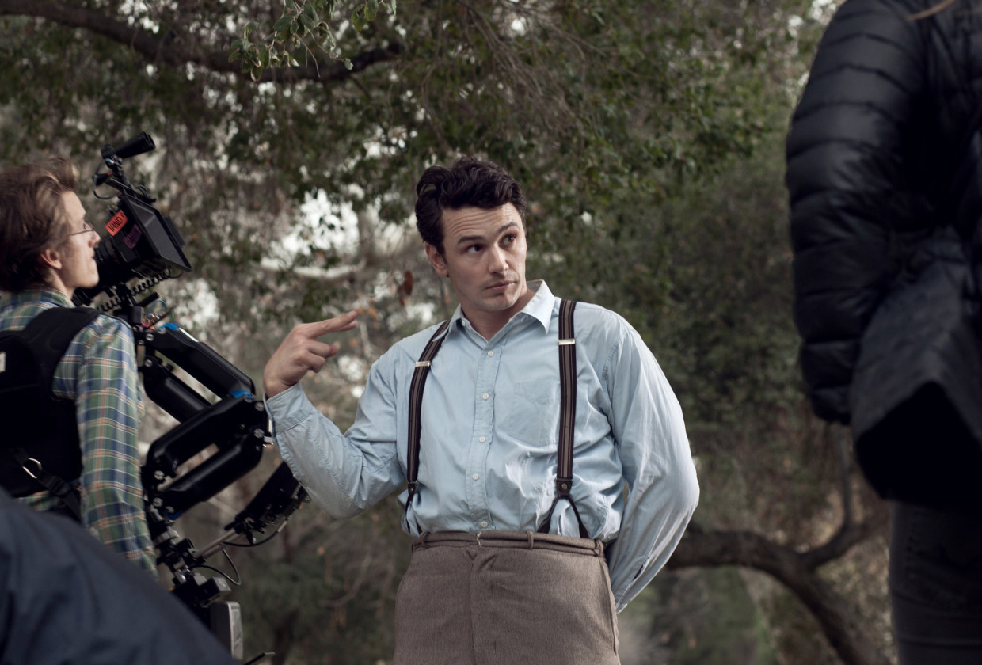

Slide 9
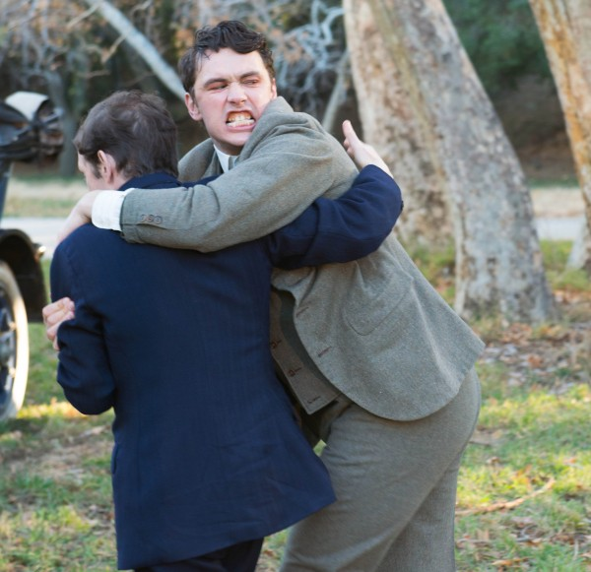

Slide 10
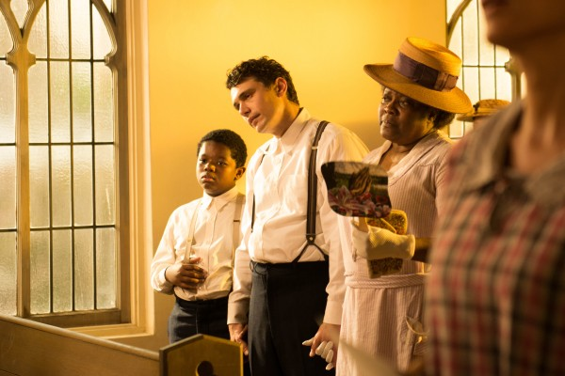

Slide 11
ადამიანის უბედურებაა, რომ შეზღუდულ დროში ცხოვრობს. „..ადამიანი უბედურებათა ჯამია. ვფიქრობ, ერთ დღეს უბედურება დაიქანცება, მაგრამ მაშინ დრო იქცევა უბედურებად...“ („ხმაური და მძვინვარება“). ესაა რომანის ჭეშმარიტი თემა. და თუ ფოლკნერის წერის მანერა დასაწყისში დროის უარყოფად გვეჩვენება, ეს იმიტომ, რომ ერთმანეთში ვურევთ დროსა და ქრონოლოგიას. რიცხვები და საათები ადამიანმა გამოიგონა: „გამუდმებული მსჯელობა, მექანიკური ისრების მდებარეობას რომ შეეხება გაქვავებულ ციფერბლატზე, გონების ქმედების ნიშანია. მამამ მითხრა, სიმწრის ოფლია ჩაღვრილიო...“ რათა მივაღწიოთ რეალურ დროს, უნდა უკუვაგდოთ ეს საშუალებანი, რომელნიც არაფერს აღნიშნავენ: „...დრო მკვდარია, თუ პატარა ბორბლებით მიწიკწიკებს; როცა საათი გაჩერდება, მხოლოდ მაშინ იწყებს დრო სიცოცხლეს“. ამიტომაც აქვს ქვენტინის მიერ საათის გატეხვას სიმბოლური მნიშვნელობა; ეს გვაიძულებს, დავინახოთ დრო საათის დაუხმარებლად. არც ბენჯის, იდიოტის, დრო არ იზომება საათით, რადგან მან საათის ცნობა არ იცის.

Slide 12
უილიამ ფოლკნერის რომანთა ღირებულება სწორედ მრავალფეროვან ადამიანთა ხასიათების, მათი მხატვრული სახეების ღრმა ფსიქოლოგიზმმა აიყვანა უმაღლეს დონეზე. მწერალი ავლენს იშვიათ თვისებას, რომ ადამიანის განსხვავებული, არაორდინალური ტიპის სახეში გააერთიანოს და ხაზი გაუსვას ბევრ ფსიქო-სოციალურ პრობლემას. ფსიქოლოგიურ მეცნიერებაში არსებული დარგი – ქარაქტეროლოგია, რომლის მიზანია ხასიათის არსის შესწავლა, ხასიათის მეცნიერული ტიპოლოგია, რამდენადმე საშუალებას მოგვცემს, რომ გავშიფროთ ფოლკნერის უცნაურ პერსონაჟთა ხასიათის ტიპები და მათი შექმნის მიზანი.
უნივერსალური ენციკლოპედიური ლექსიკონი (2006) გვაძლევს იდიოტის შემდეგ განმარტებას:
იდიოტი (Gk. idiōtēs) – "უვიცი". 1. იდიოტიით შეპყრობილი ადამიანი; გონებაჩლუნგი, გონებასუსტი. 2. საუბ. სულელი, ყეყეჩი, რეგვენი.

Slide 13
უცნაური ადამიანი
იდიოტი
ქრისტე
მიმტევებელი
პატიოსანი
იდეალური

Slide 14
დოსტოევსკის “იდიოტში” ნათლად ჩანს, რამდენად კარგად იცნობდა ავტორი ადამიანის ფსიქოლოგიას. ავტორი უღრმავდება თითოეული პერსონაჟის შინაგან სამყაროს და ცდილობს შექმნას ადამიანების სახეები ისე, რომ მათი ემოციები, მამოძრავებელი ძალა მკითხველისთვის ნაცნობი გახდეს. იმ ინფორმაციაზე დაყრდნობით, რომელიც თავად ავტორზე მოგვეპოვება, შეგვიძლია ვიფიქროთ, რომ ნაწარმოებში იგი საკუთარი ცხოვრებიდანაც იყენებს არაერთ დეტალს. მაგალითად, რომანის მთავარი გმირი, ხალხის მიერ იდიოტად შერაცხული თავადი მიშკინი გენერლის მეუღლისა და მისი სამი ქალიშვილის სტუმრობისას სიკვდილით დასჯის შესახებ საუბრობს. იგი ნათლად აღწერს იმ განცდებს, რომლებიც სიკვდილმისჯილ ადამიანს შესაძლოა ჰქონდეს. თვითონ დოსოტევსკისაც მისჯილი ჰქონდა სიკვდილი, რის მიზეზადაც, როგორც ჩვენთვის ცნობილია, ბელინსკის ნაწარმოებების კითხვა და ასლების ქონა წარმოადგენდა, თუმცა საბოლოოდ სიკვდილის მოლოდინში მყოფ მწერალს უთხრეს, რომ გადაწყვეტილება შეიცვალა და მისი განაჩენი ციმბრიში გადასახლებით ჩაანაცვლეს.

Slide 15
კრიტიკოსებს შორის არსებობს მოსაზრება, რომ ნაწარმოების მთავარი გმირი თავადი მიშკინი ქრისტეს სახეა. არაერთი წყაროს მიხედვით, დოსტოევსკი ღრმად მორწმუნე ადამიანი იყო, შესაბამისად, შესაძლოა მის ნაწარმოებში დავინახოთ რელიგიური მოტივებიც. თავადი მიშკინი გვევლინება, როგორც იდეალური ადამიანი, რომელსაც სჯერა, რომ ყოველ ადამიანშია რაღაც კარგი, ებრალება განურჩევლად ყველა, უდიდესი მიმტევებლური თვისებით გამოირჩევა. სწორედ ამ და სხვა მიზეზების გამო, იგი საზოგადოებაში იდიოტის სახელითაა ცნობილი.
რომანში თავადი მიშკინის გარდა, კიდევ სამი მნიშვნელოვანი პერსონაჟია, თუმცა ალბათ ყველა პერსონაჟი თვისებურად მნიშვნელოვანია, რადგან ნაწარმოები გვაძლევს უდიდეს ფსიქოლოგიურ მასალას თითოეული პერსონაჟის პიროვნების ამოსაცნობად, რაც ავტომატურად ზრდის მათ მნიშვნელობას მკითხველისათვის. ესენი არიან: აგლაია ეპანჩინა, ანასტასია ფილიპოვნა და პარფენ როგოჟინი.

Slide 16
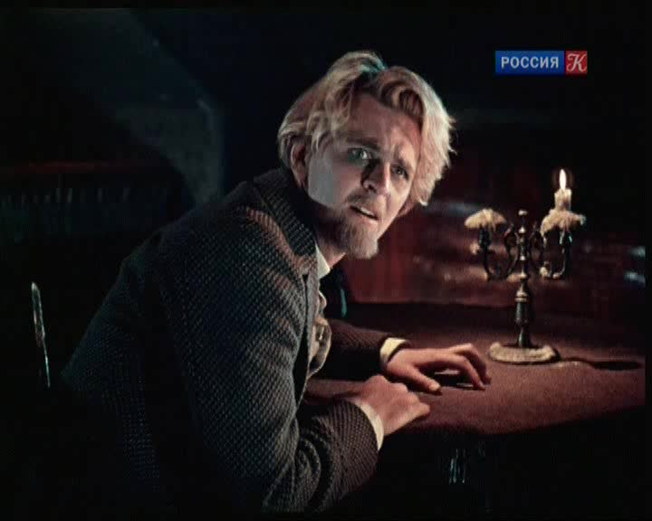

Slide 17
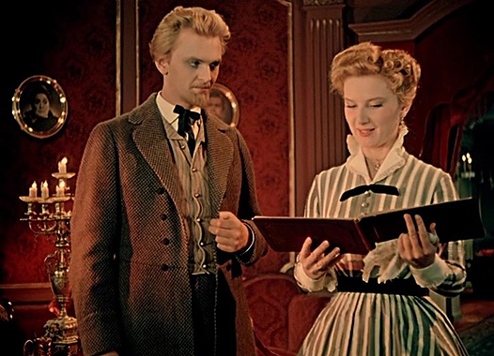

Slide 18
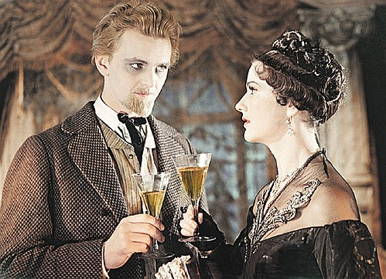

Slide 19
უცნაური ადამიანი
ბრბო
მშიშარა
უგუნური
უსახური
მონა

Slide 20
XX საუკუნის მეორე ნახევრის ქართული ლიტერატურის კლასიკოსი ჭაბუა ამირეჯიბი გამოირჩევა ადამიანის ცნობიერების, უცნაური ფსიქიკის გადმოცემის სტილით, მაგრამ ამირეჯიბის გმირები სრულიად განსხვავდებიან ფოლკნერისა და დოსტოევსკის პერსონაჟებისაგან.
ჭაბუა ამირეჯიბის რომანი „დათა თუთაშხია“ ბიბლიური და მითოსური პლასტების დამტევი ტექსტია. მითოსურ სიუჟეტს ბიბლიური არქეტიპები ენაცვლება, რისი წყალობითაც ამ რომანს განსაკუთრებული ღირებულება ენიჭება.
საირმის ტყის ეპიზოდში სეთური – „პატრიარქალური მამა“ – თავისი „ჯოგისთვის“ ცოცხალ მითს ქმნის. ამ მონათხრობში საინტერესოა ისიც, რომ მოვლენები საირმის ტყეში ვითარდება. ხის, ტყის სიმბოლოში სამყაროს უნივერსალური კონცეფცია იყო განხორციელებული. მისი მნიშვნელობა საფეხურებრივად ყალიბდებოდა. პირველ (ანთროპომორფულ) საფეხურზე „ხე ან ტყე ისეთ სულიერ არსებად წარმოისახება, რომელსაც შეუძლია ადამიანისთვის ვნების ან სიკეთის მოტანა“ (ენციკლოპედია 2012:152). იქ დატრიალებული მოვლენები ყველა იქ მყოფისთვის ზიანისა და უბედურების მომტანია. სეთურიცა და მის მიერ დამონებული ხალხიც უფსკრულის წინ დგანან, მათ გადარჩენა არ უწერიათ.

Slide 21
იდუმალი, არარეალური და გაურკვეველია აქ განვითარებული მოვლენების ქრონოტოპი – დრო და სივრცე. გეოგრაფიული სივრცე აბსტრაქტულ ლოკალს უფრო წარმოადგენს, ვიდრე რეალურ ადგილსამყოფელს. დროც პირობითია, მითიური – ეს ამბავი ყველა დროში შეიძლებოდა მომხდარიყო, ამიტომაც მკითხველი აქ განვითარებულ მოვლენებს ინტუიციურად ათავსებს თანამედროვე დროსა და სივრცეში.
„სეთურის ფილოსოფია თავისებური პანდორას ყუთია: ბოროტების, სიცრუისა და კადნიერების ნაზავი. დიდია ცდუნება, იგი კომუნისტურ იდეოლოგიას დავუკავშიროთ“ (გვაზავა 1996:147).
საბჭოთა სახელმწიფო ათეიზმის ბასტიონად მოევლინა სამყაროს. საბჭოთა ორთოდოქსული დოქტრინის მიხედვით, მხოლოდ კომუნიზმის ფაზაში ანუ ბედნიერების ფაზაში მყოფი კაცობრიობა გადარჩებოდა, ანუ ე.წ. „კომუნიზმის სასუფეველი“ ერთადერთ ურყევ სიკეთედ და ხსნის ერთადერთ გზად მიიჩნეოდა.

Slide 22
არქიფო სეთურისგან გაბრიყვებული ხალხის იმედიც ტოტალიტარული იდეოლოგიის მამათა დაპირებულ ნაბოდვარს ჰგავს. არქიფოც „ზრუნავს“ თავის ერთგულ „სალდათებზე“; მუნჯი ქონდრისკაცი ზებო მიწისმთხრელთა აუხდენელი იმედის სიმბოლოა. ისინი თავიანთი ხელით ითხრიან სამარისთვის მიწას და ვერც ხვდებიან, რომ მათ ცოცხლად მარხავს „მამა და მარჩენალი“. სეთური გააზრებულად არჩევს ამგვარ „იმედს“; ბუნებისაგან განწირული ყრუ ზებო ტრაგიზმს მატებს დამონებული, გაპირუტყვებული ბრბოს არსებობას და მომავალს.

Slide 23
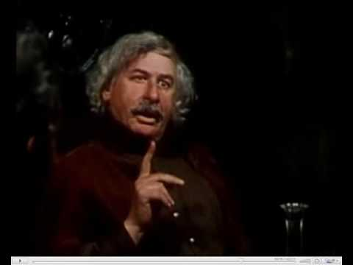
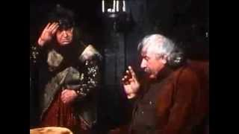
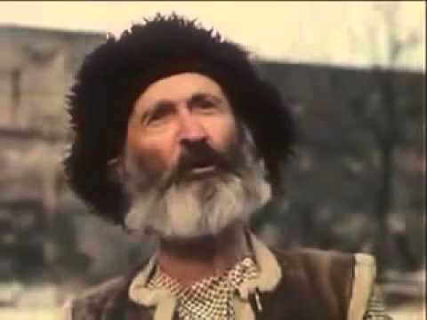

Slide 24
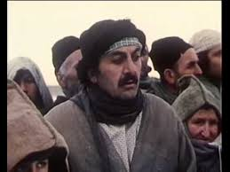
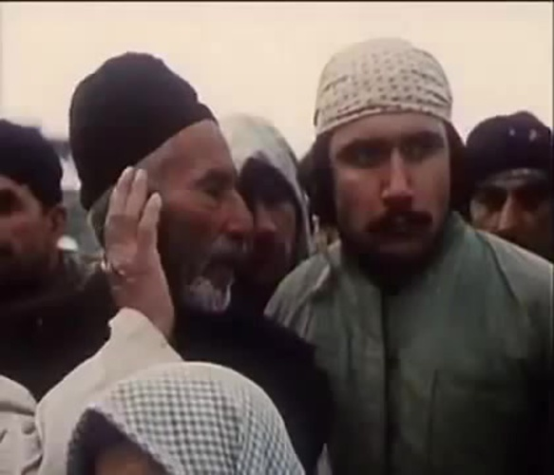
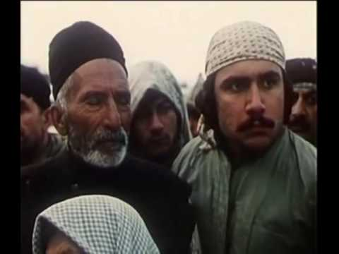
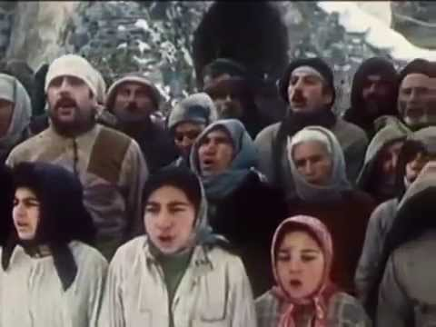

Slide 25
გმადლობთ ყურადღებისთვის!!!

